Slide 1
Indkøb hos Statens Indkøb
V/ Irene Pless, Ministeriet for Børn, Undervisning og Ligestilling (MBUL)

Slide 2
Hvem er Statens Indkøb?
Er en del af Moderniseringsstyrelsen i Finansministeriet.
Statens Indkøbs primære opgave er at effektivisere dele af det fælles statslige indkøb (det statslige indkøbsprogram).
Det sker ved indgåelse af rammekontrakter på en lang række vareområder – primært til staten.
I 2016 udbydes den 10. fase af nye og genudbudte aftaler.
Notes:
Inden beslutningen om igangsættelsen af Statens Indkøbsprogram, gennemførte McKinsey en analyse, der viste, at det statslige indkøb som helhed ikke var tilstrækkeligt effektivt på trods af den eksisterende indsats for effektivisering af indkøbsområdet.
Analysen påviste eksempelvis store prisforskelle på produkter med samme producent og samme varenummer: Fx 51 pct. forskel i pris på den samme printerpatron og 50 pct. forskel i pris på den samme kontorstol.
McKinsey skønnede, at der på de særlige indkøbskategorier, der kan standardiseres og som købes i stort set hele staten (årlige udgifter til disse kategorier på ca. 12 mia. kr. årligt), ville kunne realiseres en besparelse på ca. 10 pct. svarende til ca. 1,2 mia. kr. årligt.

Slide 3
De tre principper bag Statens Indkøbsprogram
Standardisering: Sortimentet udgøres af færre men fornuftige standarder
Koordinering: Færre leverandører
Forpligtelse: Ministerierne m.fl. er er forpligtet til at anvende indkøbsaftalerne
… for skarpere priser.

Slide 4
Faseopdelte udbud
2007
2008
2009
2010
2011
2012
2013
Kontormaskiner
Kontorvarer
Møbler / inventar
PC’er
1. fase
Software
Servere
Storage
Telefoni / data
2. fase
It-konsulenter
Møbler
Netværkskomp.
Rejser inkl. bureau
Telefoniudstyr
3. fase
Antivirrus-software
Av-udstyr
Konferencehoteller i DK
Multifunk.maskiner
Printere
Videokonferenceudstyr
4. fase
Kontorvarer
Hotelophold i DK
Telefoni og data
Mobilt internet
Trykkeriydelser
Kopi- og printydelser
Microsoft-konsulenter
5. fase
Kontrolcentral
Rengøring
Vagtydelser
PC’er
Servere & Storage
6. fase
Kontormøbler
Netværkskomp.
Flytteydelser
Rengørings- og forbrugsartikler
Kontorartikler
7. fase

Slide 5
Aftaledækning hos Statens Indkøb 2015
It og telefoni
AV-materiel
Computere og tablets
Datakommunikation
Forbrugsstoffer og datatilbehør
Grafisk software
Hjemmearbejdspladser
Sikkerhedssoftware
Konsulentassistance vedr. Microsoftprogrammel
Telefoni og mobilt bredbånd
Netværkskomponenter
Printere
Multifunktionsmaskiner
Storage
Servere
Øvrige varer og tjenesteydelser
Kontorartikler
Kontormøbler
Rengørings- og forbrugsartikler
Kopi- og printydelser
Trykkeriydelser
Papir i ark
Rengøringsydelser
Vagtydelser
Flytteydelser
Hotelophold i Danmark
Konferencefaciliteter
Rejsebureauydelser

Slide 6
De selvejende institutioner kan anvende aftalerne
De selvejende institutioner har mulighed for at tilmelde sig de fællesstatslige aftaler.
Det er frivilligt at anvende aftalerne efter tilmelding.
Du kan tilmelde din institution til en aftale ved at udfylde og sende en tilslutningsaftale på hjemmesiden Ethics (link på Statens Indkøbs hjemmeside).

Slide 7
Fordele ved at anvende aftalerne
Opnår besparelser
Overholder udbudsreglerne
Frigør interne ressourcer
Der er mange ene-leverandør-aftaler, hvilket gør indkøbet enkelt
Overholder krav til miljø, bæredygtighed og CSR

Slide 8
 | SKIs rammeaftaler | Statens Indkøbs aftaler
Antal rammeaftaler/ indkøbsaftaler | 55 | 30
Sortimentet | Bredt og varieret sortiment. | Standardiseret sortiment.
Hvornår træder nye aftaler i kraft? | Løbende | Primo januar hvert år træder ca. 5-8 ny indkøbsaftaler i kraft (på nye og genudbudte vareområder).
Er det frivilligt for de selvejende institutioner at anvende aftalerne? | Ja | Ja
Kan de private gymnasier, produktionsskolerne og de frie grundskoler anvende aftalerne? | Ja | Nej
Skal man tegne abonnement for at få adgang til at købe på aftalerne? | Ja. Samtlige selvejende institutioner kan tegne et uddannelsesabonnement. Det koster årligt 1.200 kr. pr. CVR-nr. (1.500 kr. fra 2016) | Nej
Skal man tilmelde sig hver aftale, man ønsker at handle på? | Nej, når man har tegnet abonnement, kan man frit benytte/tildele på de frivillige aftaler. | Ja, tilmelding til Statens Indkøbs aftaler for de selvejende institutioner. Der er ingen frist for tilmelding. Tilmelding kan dog også ske løbende i systemet Ethics, som der er link til på Statens Indkøbs hjemmeside.
Findes der aftaler, hvor man efter frivillig tilslutning forpligter sig på køb? | Ja, på de 17 såkaldte forpligtende aftaler. Ved tilslutning gælder forpligtelsen i fire år. Forpligtelsen modsvares af skarpe priser. | Aftaler indgået fra og med 2010 er ikke omfattet af en forpligtelse for institutionerne til køb/anvendelse.

Slide 9
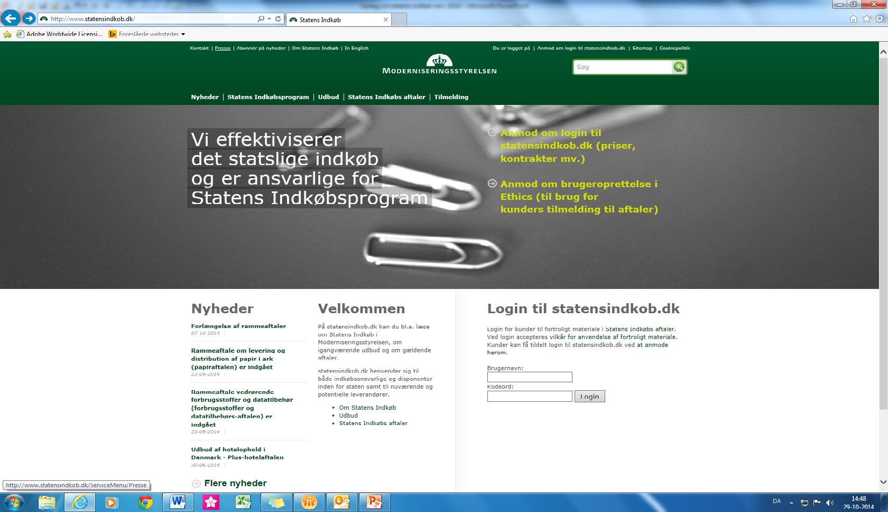

Slide 13
PAUSE
Notes:
Om lidt skal vi spise frokost.
Men inden da vil jeg som lovet komme tilbage til hvordan eftermiddagens program vil forløbe.
Dialogøer
I frokostpausen og resten af dagen kan du komme i dialog med alle os fra SKI om de emner, der er listet her. Vi er klar til at svare på store og små spørgsmål, og det er bare at gå hen til en ø og stille dit spørgsmål.
På øerne kan du også få udleveret udbudsplanen, vejledninger og faktaark m.m.
Skift slide

